Slide 1
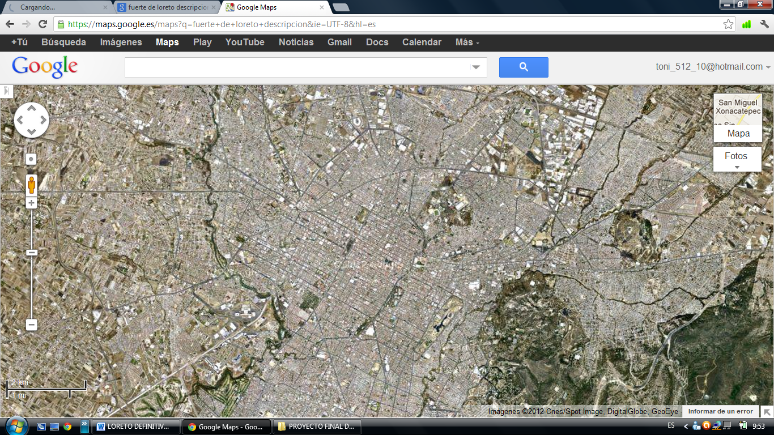
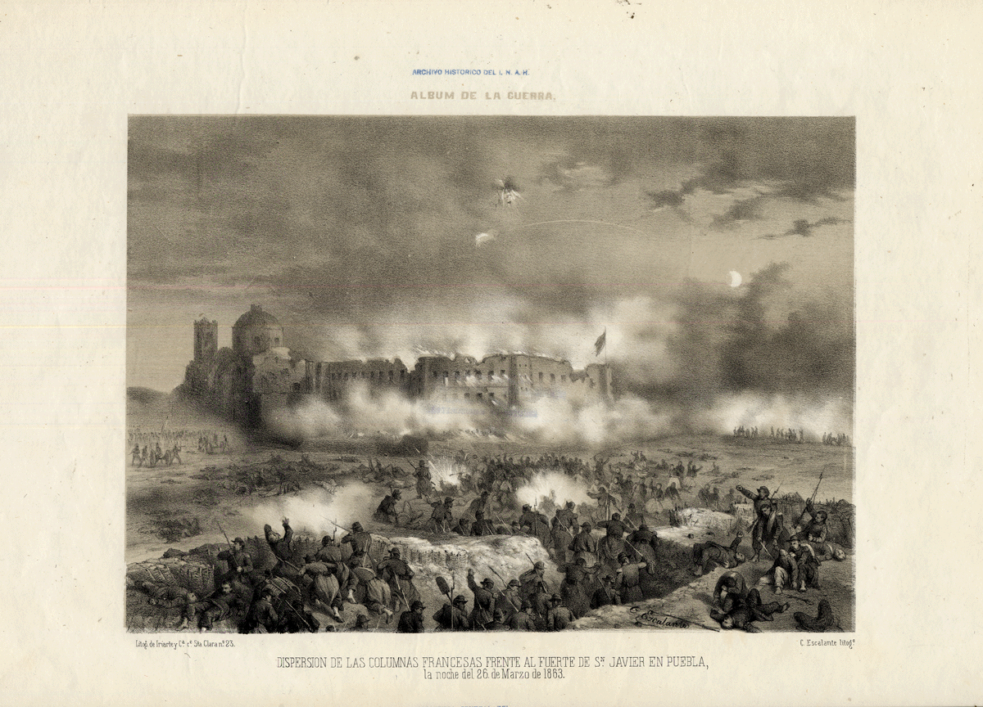
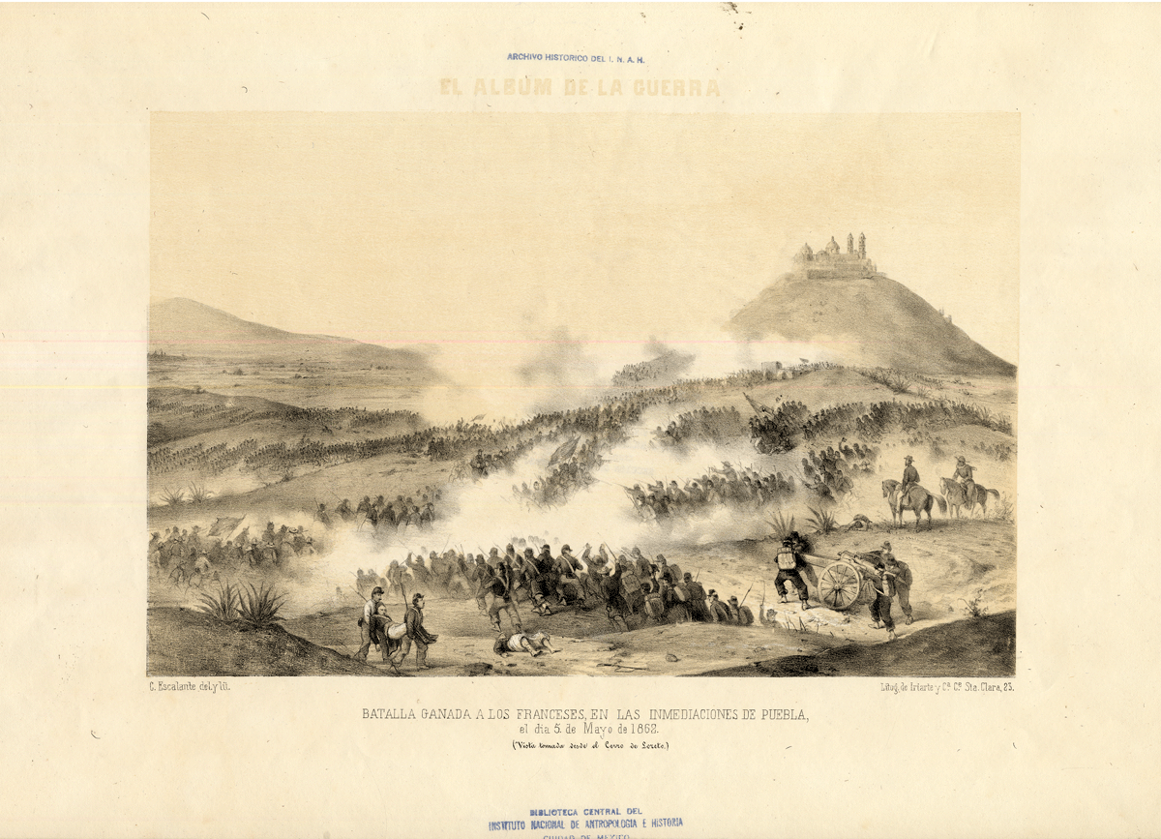
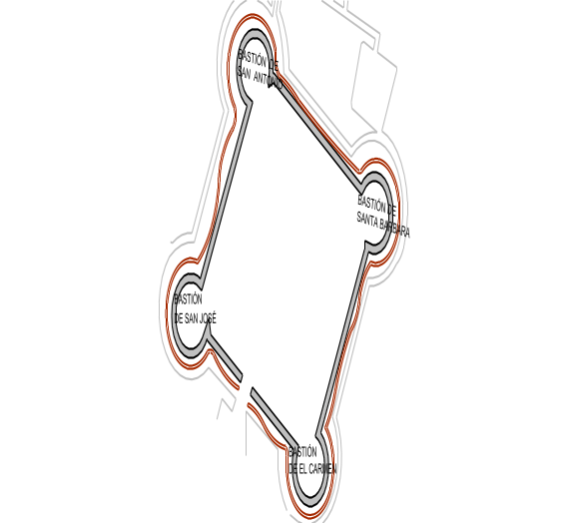
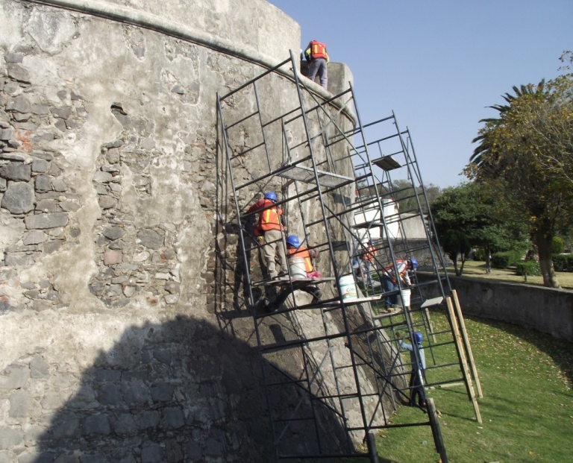
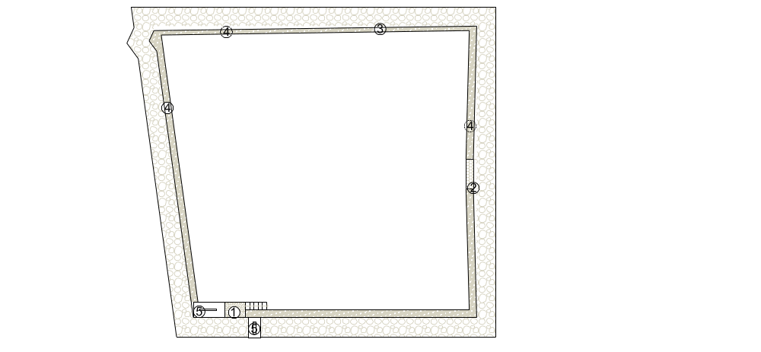
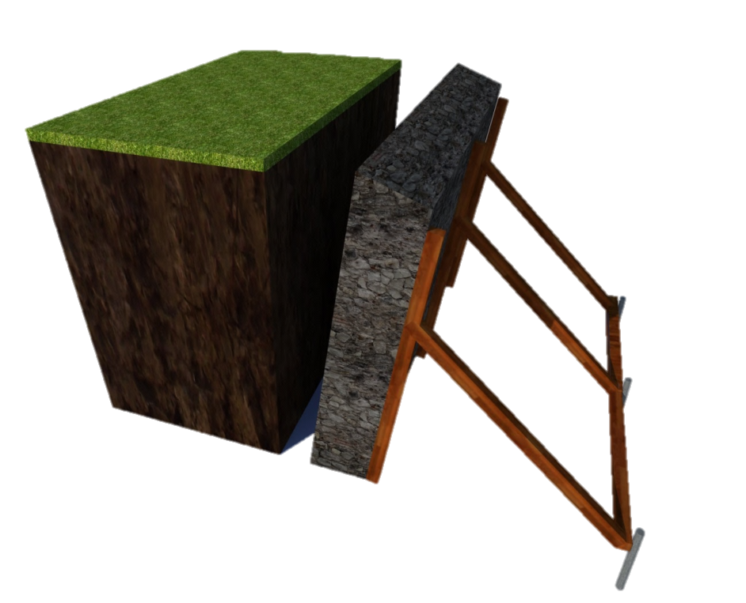
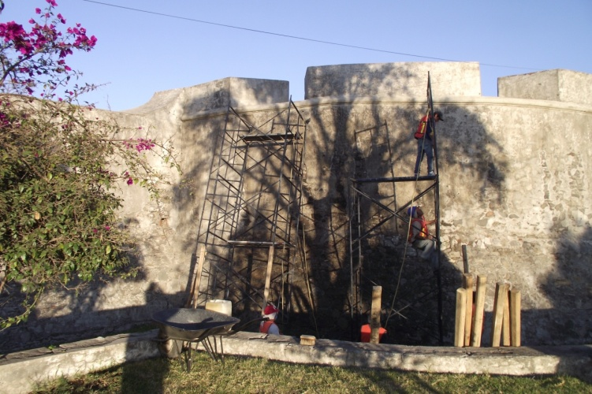
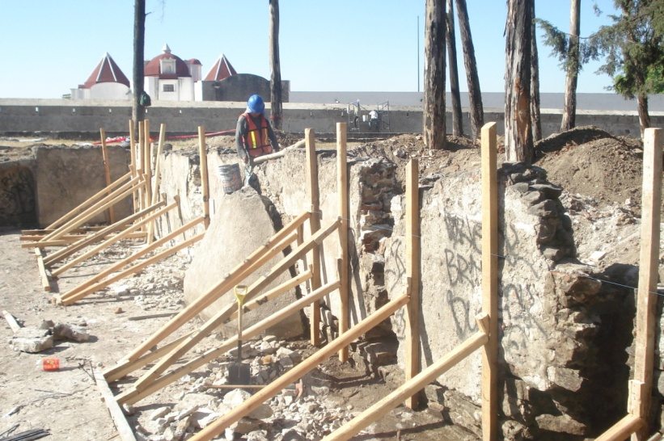
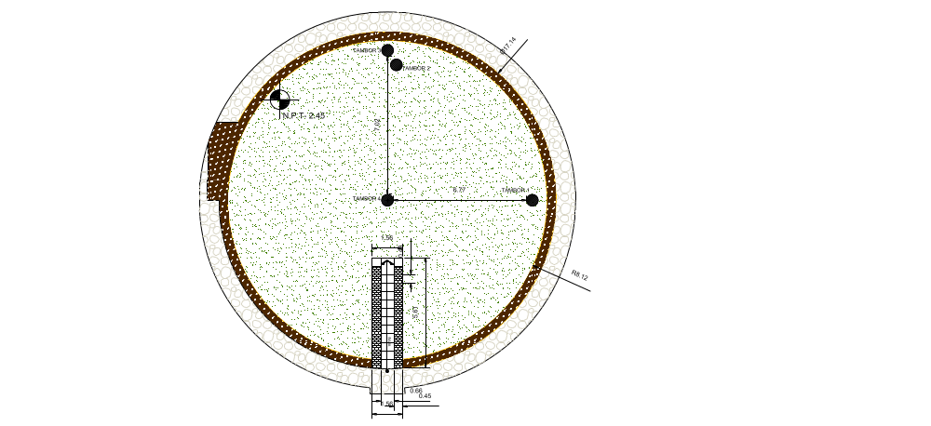
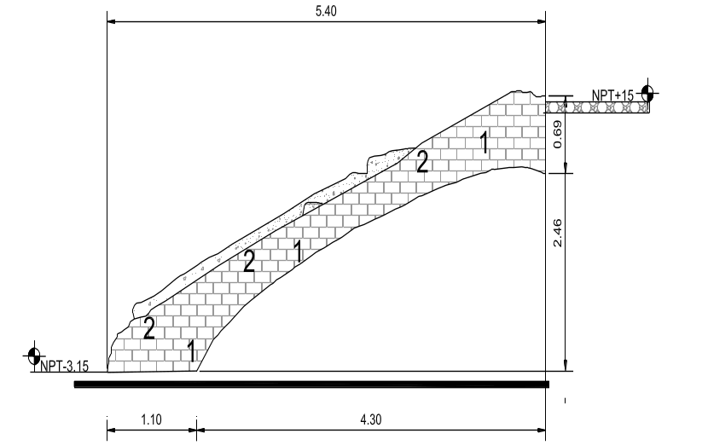
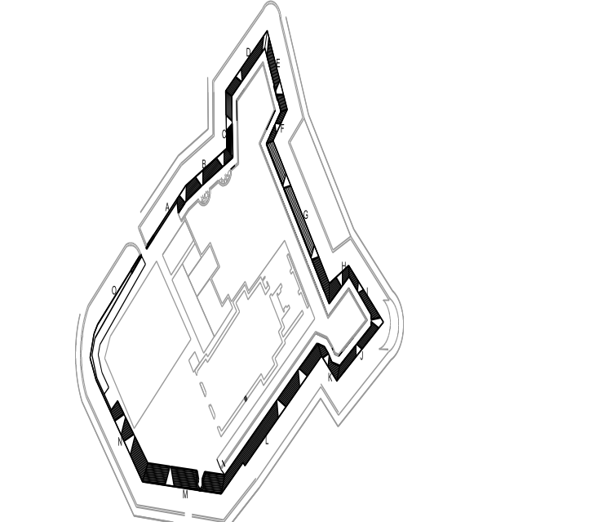
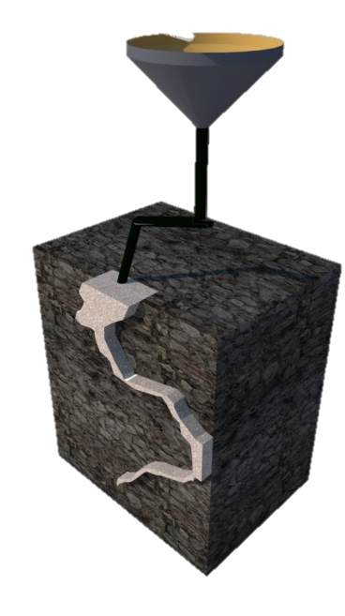
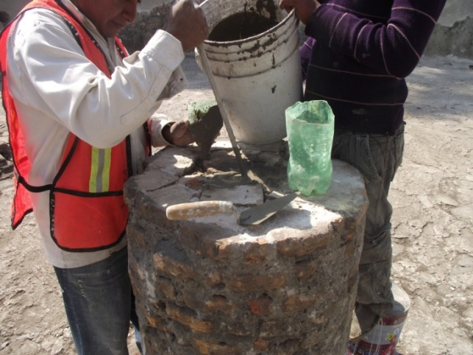
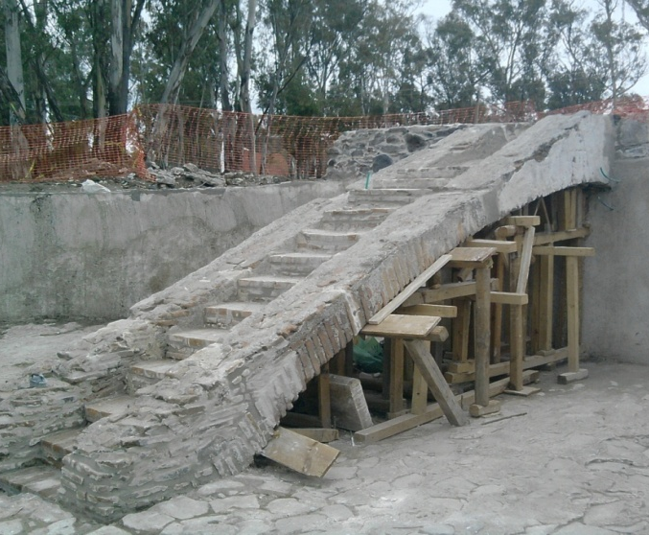
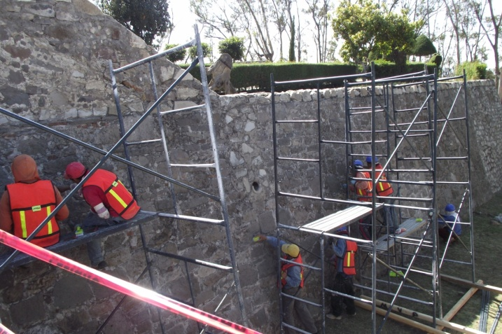
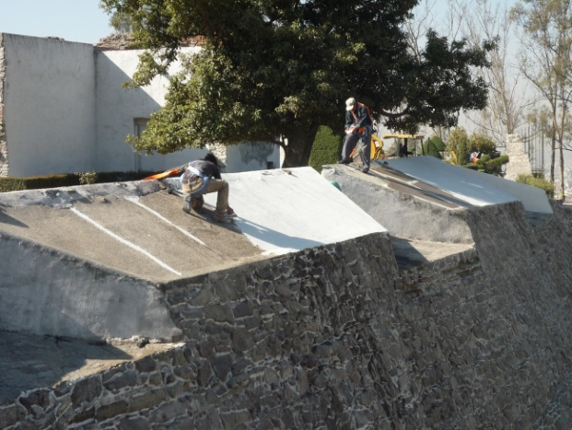
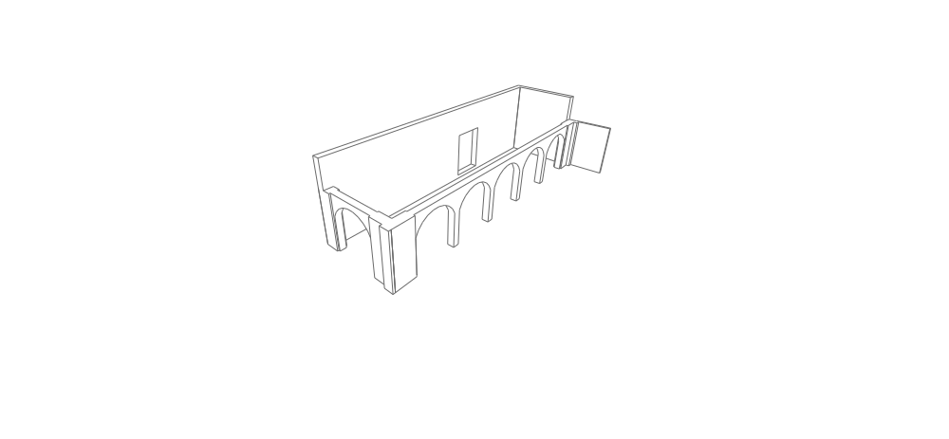
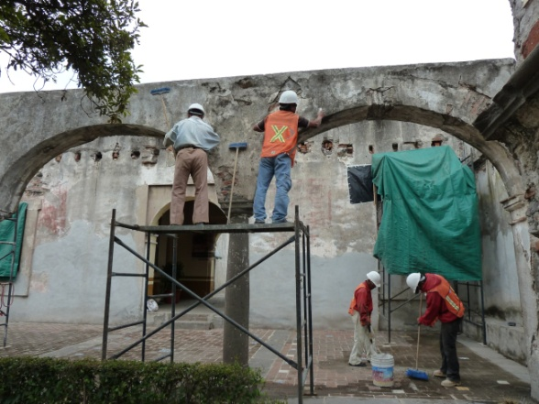
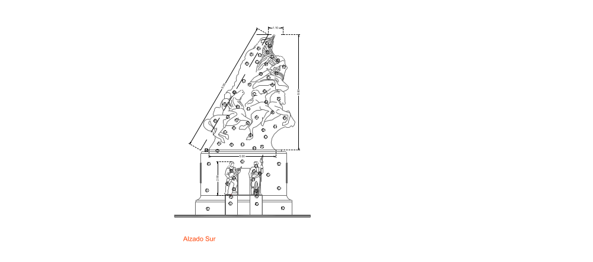
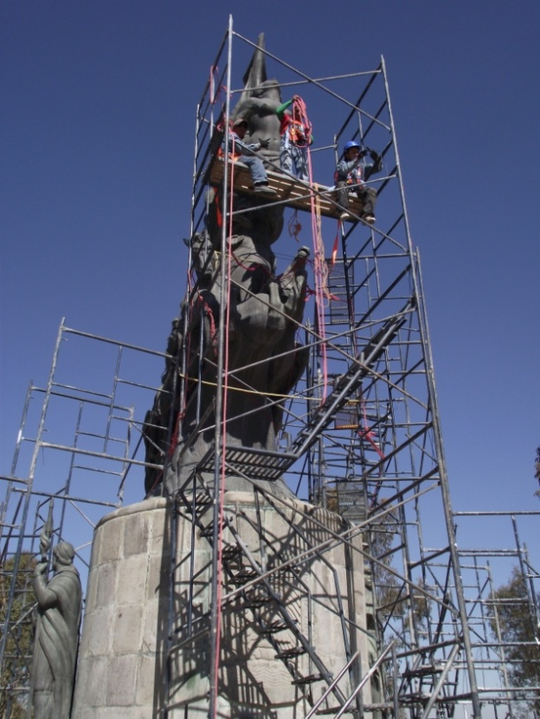
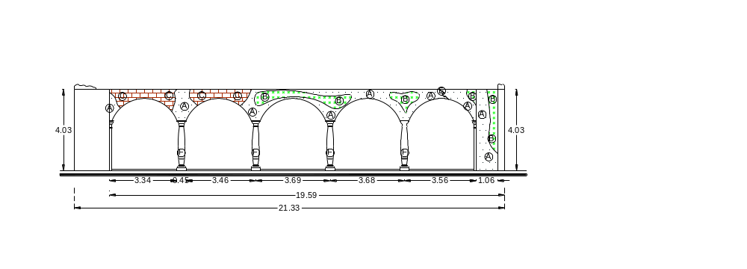



CONSERVACIÓN Y RESTAURACIÓN DEL PATRIMONIO ARQUITECTÓNICO : "LOS FUERTES Y EL MONUMENTO A LA VICTORIA " PUEBLA- MÉXICO
La Batalla de Puebla es la conmemoración más importante del calendario cívico mexicano, sobre todo debido a que se trata de una de las pocas victorias ante un ejército extranjero . La victoria representa para los mexicanos, la posibilidad de sobreponerse a sus carencias y divisiones y alcanzar la victoria con honor, valor y dedicación. Aún teniéndolo todo en contra armas, técnicas, inferioridad, baja moral, alguna simpatía por los invasores por parte de algunos grupos. Tendiendo todo esto en cuenta, los mexicanos consiguieron salir adelante y enfrontar la batalla sacando ventaja a los errores del ejército francés.
El presente proyecto consiste en el estudio y seguimiento de la intervención de recuperación y restauración arquitectónica del complejo de fortalezas en la zona histórica de “Los Fuertes” en Puebla de Zaragoza (México) llevado a cabo por la empresa constructora M&P.
El complejo lo forman: El Fuerte de Loreto y sus aljibes, el Fuerte de Guadalupe y su arcada y el Monumento a la Victoria.
FUERTE DE LORETO
Ejecución tratamiento
ALJIBE CUADRADO
Los fuertes de la ciudad de Puebla son unas edificaciones históricas utilizadas con fines militares. Originalmente se trataba de capillas construidas en lo alto del cerro Acueyametepec. Más adelante se reconstruyeron con fines militares en el siglo XIX como fortificaciones.
Sirvieron como escenario principal tanto en la batalla de Puebla, como en la Segunda Intervención Francesa en México. Es en esta segunda cuando Ignacio Zaragoza mandó a los ingenieros llevar a cabo las obras pertinentes para el atrincheramiento y defensa de Puebla, y por ello se ordenó la reutilización de los Fuertes de Loreto y Guadalupe.
Han sido declarados patrimonio histórico de México.
Detalle plomeado muros.
MÉXICO – PUEBLA DE ZARAGOZA
Desinfección de aljibe San Antonio.
Fotografía ejecución plomeado de muros.
Proyecto Final de Grado de Ingeniería de edificación modalidad de intercambio académico curso 2012-2013
ALJIBE REDONDO
FUERTE DE GUADALUPE
Las edificaciones presentaron diversas patologías que se fueron tratadas principalmente con:
Limpieza en seco
Desinfección de la superficie
Eliminación de mortero en mal estado
Aplicación de mortero en juntas y enfoscado.
En algunos casos como el aljibe cuadrado y la arcada de Guadalupe se emplearon técnicas de plomeado para la estabilización estructural de la construcción.
Plano detalle escalera.
Inyección de grietas
Reconstrucción de pilar central.
Apuntalamiento de la escalera.
Limpieza en seco escarpa Fuerte Guadalupe.
Inyección de grietas
ARCADA DE GUADALUPE
MONUMENTO A LA VICTORIA
En el Monumento a la Victoria fue aplicado cíclicamente un tratamiento formado por las siguientes partes:
Agua
Secado
Agua y carbonato
Vinagre harina y sal
Plano y fotografías de las patologías que sufre la sección de pilares.
Ejecución de trabajos en fachadas
Detalle patologías del monumento
Fotografía andamiado escultura central.
CONCLUSIONES:
Aplicar los conocimientos teóricos y prácticos adquiridos a través de distintas asignaturas impartidas en la carrera universitaria para finalmente mostrar la ejecución de la rehabilitación de una zona de gran importancia histórica en México
Aprendizaje acerca de la cultura mexicana a nivel constructivo y arquitectónico, especialmente en lo que se refiere a los trabajos de intervención en el patrimonio
Conocimientos sobre la actualidad política de México, así como su historia militar
Alumno: ANTONI JOAN SAPIÑA GRAU
tutor destino: MARCOS M. TORRES DE LA LUZ
tutor ETSIE: JAUME MONFORT SIGNES
Notes:
1
1

